Slide 1
县级防返贫监测信息系统操作演示
主讲单位：南雄市乡村振兴局
2021.04.25

Slide 2
选用浏览器
必须用Google（谷歌）浏览器打开
输入全国防返贫监测信息系统网址
http://106.38.235.201:7080/cas/login

Slide 3
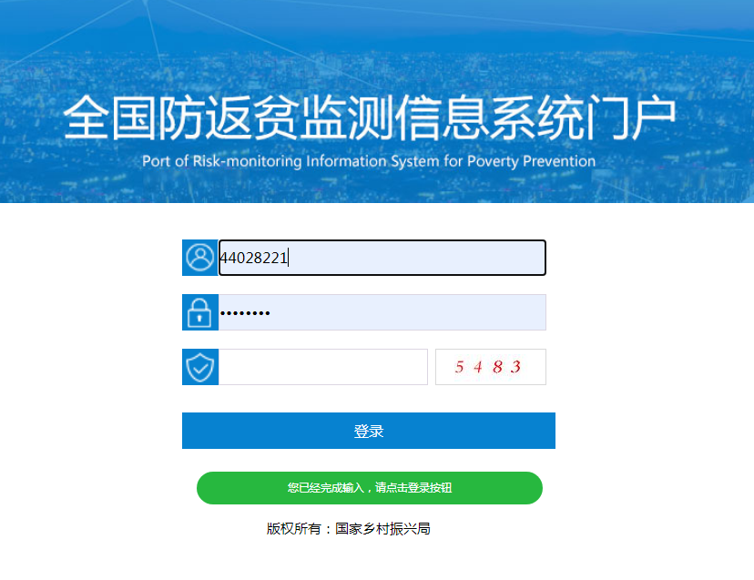
成功打开登录页面，输入授权账号和密码 （账号：44028221 密码：Xfpb@123)

Slide 4
第一步项目维护填报步骤一（以村基础设施为例）

Slide 5
第一步项目维护填报步骤二
问题一：项目自定义名称正确填报：年度+乡镇+村委会+申报项目名称；
问题二：项目摘要： 可简单填写项目简介，100-200个字数；
问题三：是否纳入年度项目实施计划：正确选项为是；
问题四：直接受益人数不一定等同受益总人口数（现场可举例说明）；
问题五：群众参与和带贫减贫机制初步理解（基础设施）：改建三级公路3.88公里。方便群众出行和生产物资运输。

Slide 6
第一步项目维护填报步骤三
问题一：年度总体目标：可根据项目可行性报告填报，但具体描述还需根据实际来做调整；年度总体目标不少于1条。
问题二：1-3级指标内容可选，如不符合，选填第一和第二指标后，第三指标可进行自主描述，绩效目标不少于3条。

Slide 7
第二步资金链接项目第一步骤

Slide 8
第二步资金链接项目第二步骤
问题一：一个项目可链接多笔资金。
问题二:项目名称可输入连接的项目名称的关键字即可出来要链接的项目。
问题三：按照资金下达类型填报资金金额。
问题四：项目金额和项目名称完善好之后直接点下拨，单点保存不点下拨项目立项那块是显示不出资金已链接项目的。

Slide 9
第三步项目立项填报步骤一

Slide 10
第三步项目立项步骤二
问题一：项目申报标志：正确填报每个需入库项目都必须选填是；
问题二：项目地点：正确填报具体到村实施地点，如镇统筹多地方，可填写乡镇。

Slide 11
第三步项目立项步骤三

Slide 12
第三步项目立项步骤四

Slide 13
第三步项目立项步骤五

Slide 14
第四步项目实施步骤一

Slide 15
第四步项目实施步骤二

Slide 16
第四步项目实施步骤三

Slide 17
第四步项目实施步骤四

Slide 18
第四步项目实施步骤五

Slide 19
第四步项目实施步骤六

Slide 20
第四步项目实施步骤七

Slide 21
第五步受益户-实施步骤一

Slide 22
第五步受益户-实施步骤二

Slide 23
第五步受益户-实施步骤三

Slide 24
第五步受益户-实施步骤四

Slide 25
项目时间逻辑关系图

